Slide 1
Instructivo para el diligenciamiento del Formulario de Información Básica - FIB
Septiembre 2023

Slide 2
Índice
01
04
Recomendaciones Generales
Ingreso al sistema
02
05
Documentos Requeridos
Diligenciamiento Formulario de Información Básica (FIB) Persona Jurídica
03
06
Registro en el sistema: Creación de usuario y contraseña
Diligenciamiento Formulario de Información Básica (FIB) Persona Natural

Slide 3
Capítulo 1
Recomendaciones Generales

Slide 4
Recomendaciones Generales
Tenga a la mano los documentos fuente de información para el diligenciamiento de los campos establecidos en el formato.
El sistema guarda la información de manera parcial, siempre y cuando la sección quede en color verde, si está de color rojo no ha sido diligenciada o presentan error.
Cualquier inquietud puede comunicarse con FINAGRO al teléfono 3203377 ext. 182, 229 o 283, o a través del correo electrónico sarlaft@finagro.com.co
Recuerde que debe usar preferiblemente los exploradores Google Chrome, Edge o Mozilla.

Slide 5
Capítulo 2
Documentos Requeridos

Slide 6
Documentos requeridos
Para facilitar el diligenciamiento del formulario de información básica – FIB se recomienda contar con los siguientes documentos que contienen la información a incorporar en los campos del formulario:
Persona
Jurídica
Persona Natural
Certificado de existencia y representación legal expedido por la Cámara de Comercio o documento equivalente que contenga los términos de constitución de la empresa tales como socios, junta directiva, representante legal, fecha de constitución, número de documento, entre otros.
Documento de identidad de representante legal.
Estados financieros del último periodo.
Composición accionaria debidamente certificada, por el representante legal o Revisoría Fiscal (si lo tiene) o documento equivalente con los datos de nombres completos, número y tipo de documento de identidad y porcentaje de participación de los propietarios o fundadores de la entidad.
Documento de identidad de la personal natural, del representante legal o apoderado de ser el caso.
Estados financieros del último periodo.

Slide 7
Capítulo 3
Registro en el Sistema: creación de usuario y contraseña

Slide 8
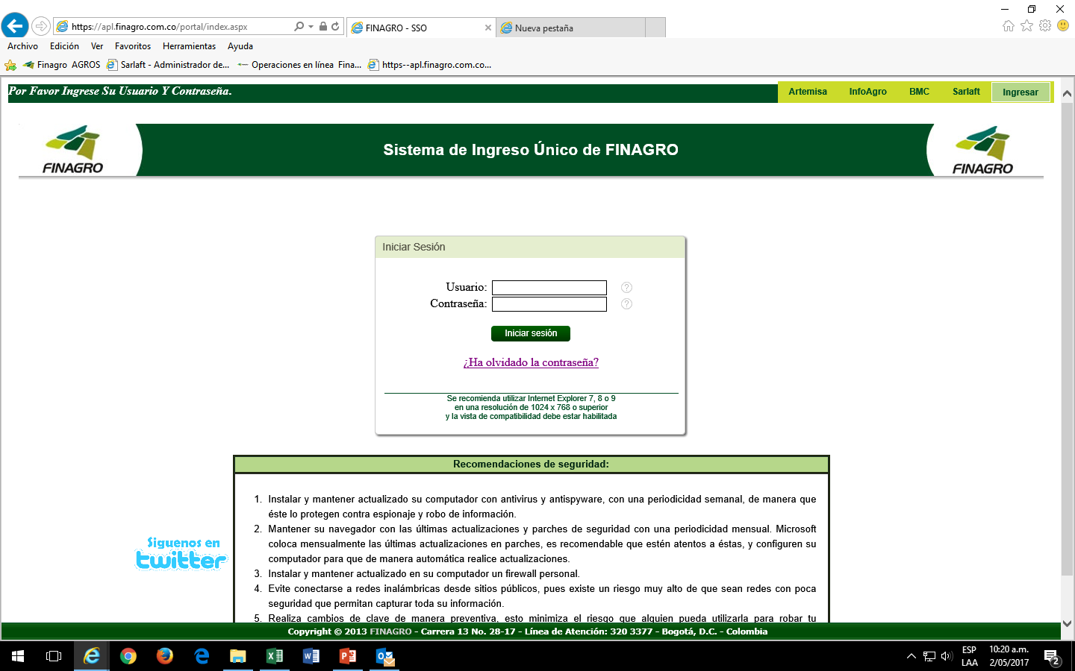
Registro en el sistema
Usuario y Contraseña
Deberá aparecer esta pantalla en su computador:

Slide 9
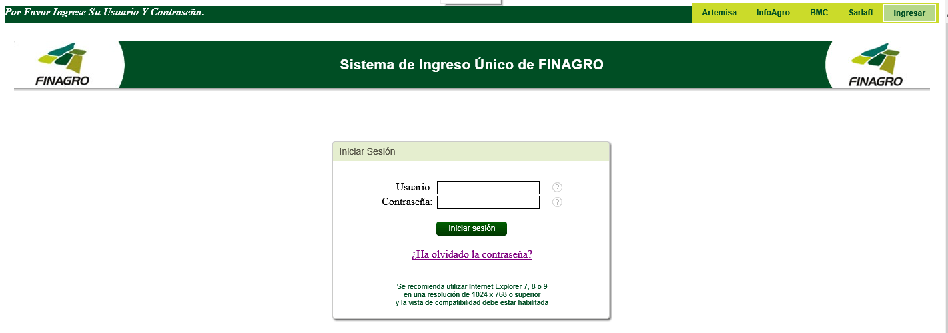
Registro en el sistema
Usuario y Contraseña
Si usted se está registrando por primera vez deberá hacer clic sobre la opción SARLAFT, así:

Slide 10
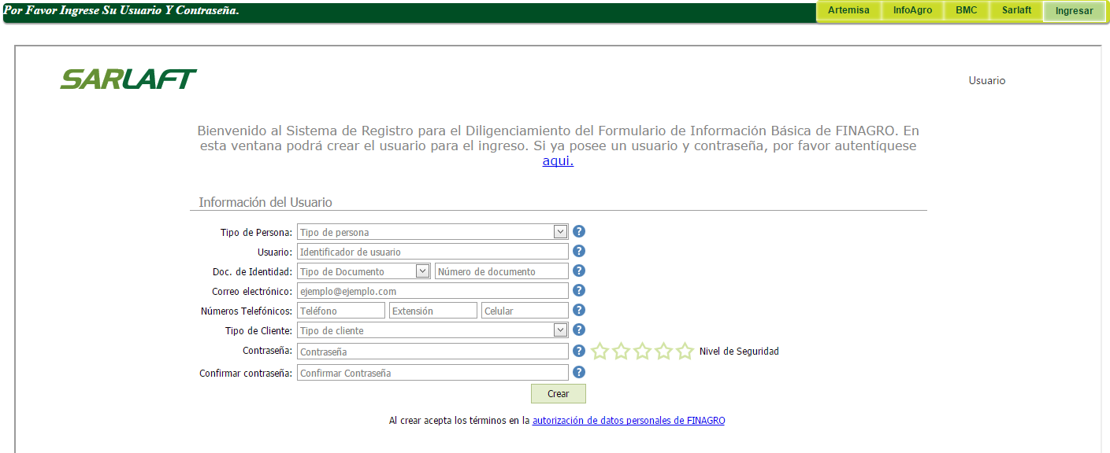
Registro en el sistema
Usuario y Contraseña
Una vez seleccionada la opción SARLAFT, se desplegará la siguiente pantalla, en la que deberá diligenciar los campos solicitados, según instrucciones que se indican al dar clic en el globo azul
Adicionalmente deberá crear un usuario y una contraseña:

Slide 11
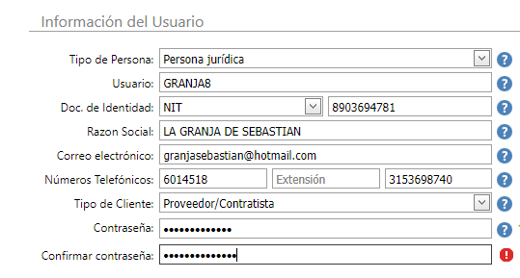
Registro en el sistema
Usuario y Contraseña PERSONA JURÍDICA
Para llevar a cabo el ingreso al sistema - SARLAFT, es necesario tener acceso a internet.
Si es la primera vez que va a ingresar por favor tenga en cuenta que primero debe registrar a la persona jurídica como usuario. En este paso deberá suministrar datos básicos de la persona jurídica y crear un usuario y una contraseña, los cuales le servirán posteriormente para el ingreso al sistema – SARLAFT y diligenciar el Formulario de Información Básica FIB o actualizarlo.
Para registrarse por favor ingrese mediante el siguiente link:
https://apl.finagro.com.co/portal/contenidoapp.aspx?sso_app_url=https://apl.finagro.com.co/sarlaft/Default.aspx

Slide 12
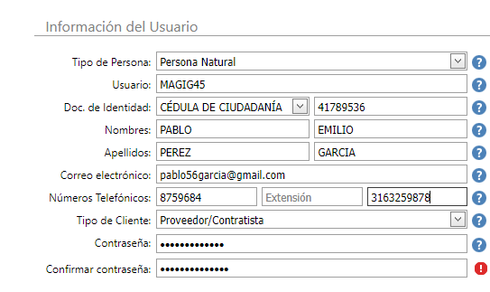
Registro en el sistema
Usuario y Contraseña PERSONA NATURAL
Para llevar a cabo el ingreso al sistema - SARLAFT, es necesario tener acceso a internet.
Si es la primera vez que va a ingresar por favor tenga en cuenta que primero debe registrarse como usuario, para lo cual deberá suministrar datos básicos de la persona natural y crear un usuario y una contraseña, los cuales le servirán posteriormente para el ingreso al sistema – SARLAFT y diligenciar el Formulario de Información Básica FIB o actualizarlo.
Para registrarse por favor ingrese mediante el siguiente link:
https://apl.finagro.com.co/portal/contenidoapp.aspx?sso_app_url=https://apl.finagro.com.co/sarlaft/Default.aspx

Slide 13
Capítulo 4
Ingreso al sistema

Slide 14
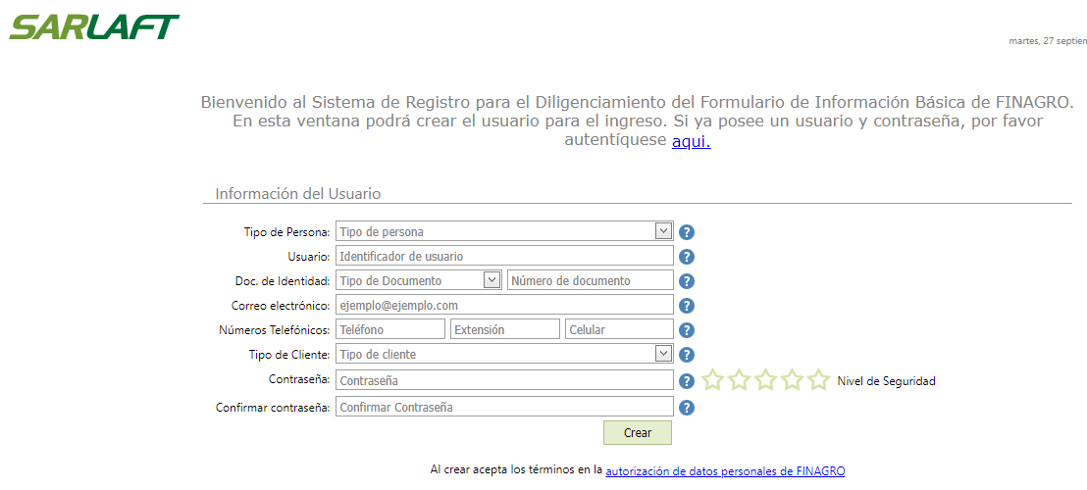
Ingresar al Sistema
Para ingresar al sistema podrá hacerlo a través de:
1. Desde el link “Por favor autentíquese aquí”
Paso seguido el sistema le generará la
siguiente pantalla, para que registre el
usuario y contraseña.

Slide 15
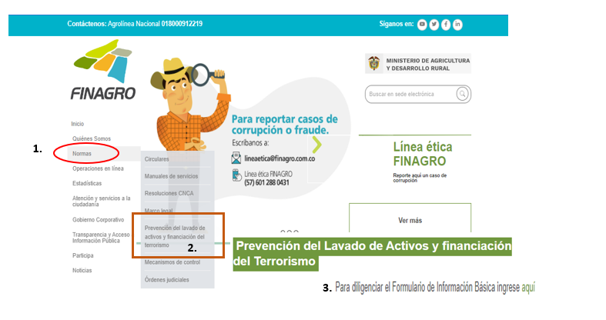
Ingresar al Sistema
2. Desde la página Web de FINAGRO (www.finagro.com.co) por la ruta Normas / Prevención de lavado de activos y financiación del terrorismo/ ingrese aquí

Slide 16
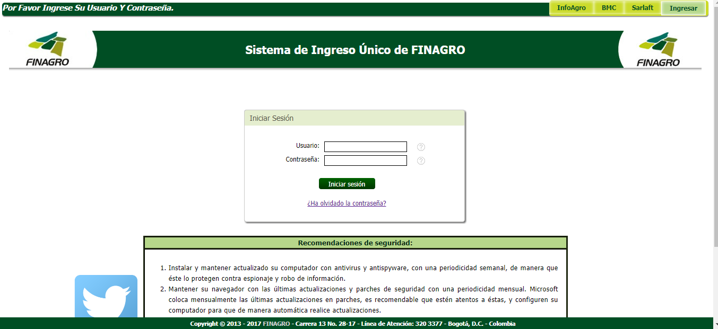
Ingresar al Sistema
El sistema – SARLAFT, generará la siguiente pantalla, registre el USUARIO y la contraseña que creo para ingresar.

Slide 17
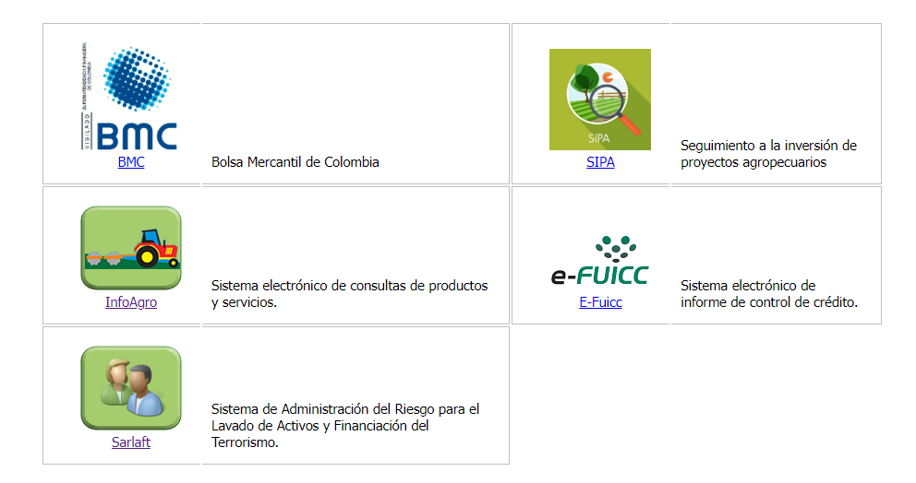
Ingresar al Sistema
Luego de ingresar al
sistema, le aparecerá el siguiente menú de opciones de las cuales deberá escoger la que diga SARLAFT

Slide 18
Ingresar al Sistema
Si olvidó su contraseña, puede recuperarla a través de la opción ¿Ha olvidado su contraseña?
Le aparecerá una pantalla donde debe ingresar nuevamente el usuario y el sistema le enviará un correo automático al correo electrónico registrado.
Deberá dar clic sobre el link adjunto en el correo y el sistema le permitirá ingresar un nueva contraseña, con lo cual podrá ingresar por “Inicio de Sesión” y continuar con el procedimiento para el diligenciamiento o actualización del formulario de Información Básica - FIB:

Slide 19
Capítulo 5
Formulario de Información Básica PERSONA JURÍDICA

Slide 20
CREAR FORMULARIO DE INFORMACIÓN
BÁSICA PERSONA JURIDICA - FIB

Slide 21
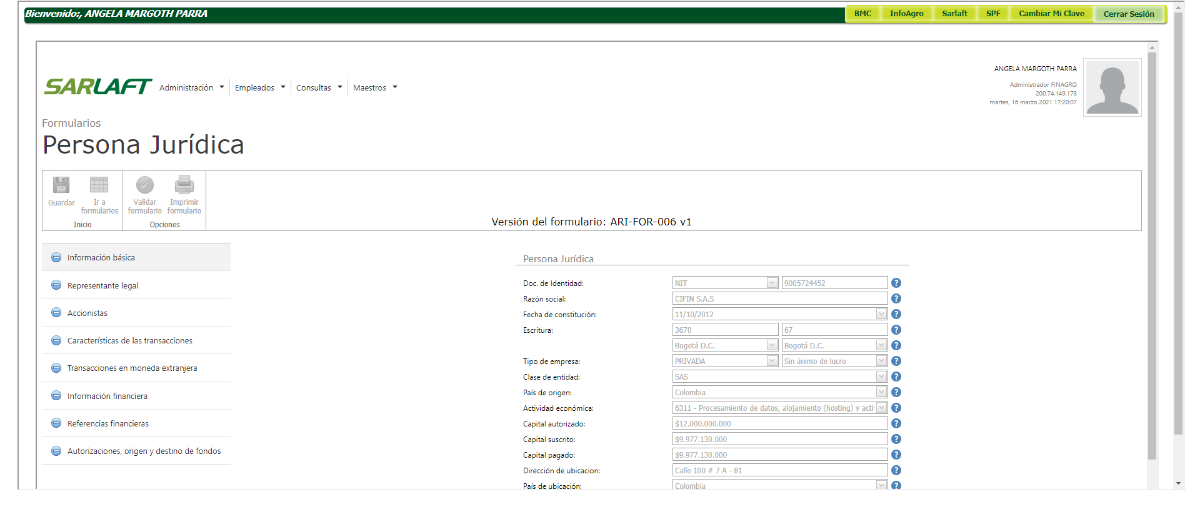
Crear FIB Persona Jurídica
Diligencie el formulario en sus diferentes secciones, indicadas en la parte izquierda, cada vez que termine una sección debe dar clic sobre el botón “Validar formulario”, el sistema le indicará si se presenta algún error o por el contrario puede continuar con las demás secciones:

Slide 22
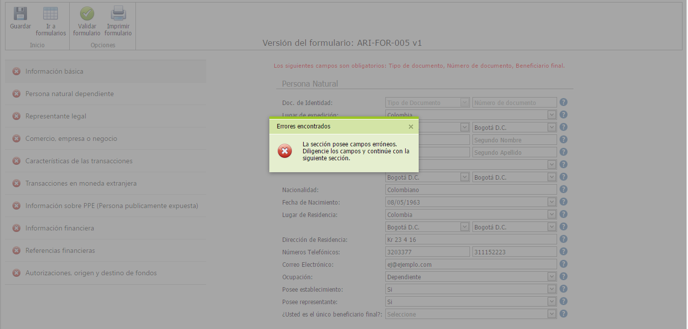
Crear FIB Persona Jurídica
Al diligenciar la primera sección deberá hacer clic en el Botón “Validar Formulario”, entonces le mostrará si le falta algún campo o si hay un error que deba ser corregido, así:

Slide 23
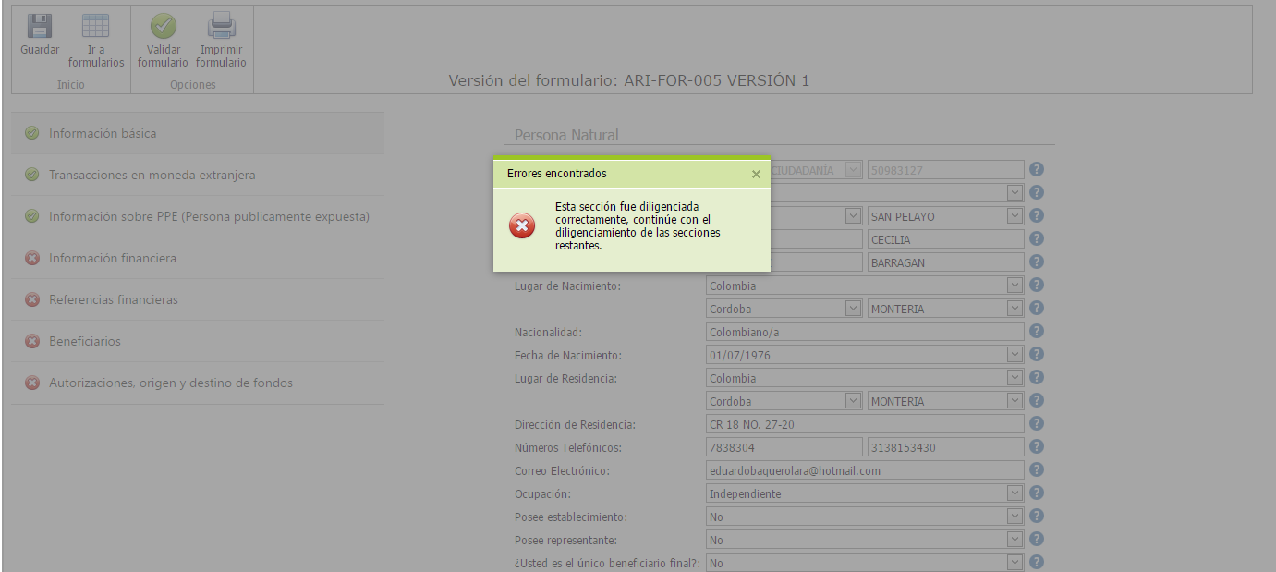
Crear FIB Persona Jurídica
En la medida en que se vaya diligenciando y validando las diferentes secciones se pondrán en color verde, las secciones en color rojo deberán ser completadas hasta que todas estén en verde.

Slide 24
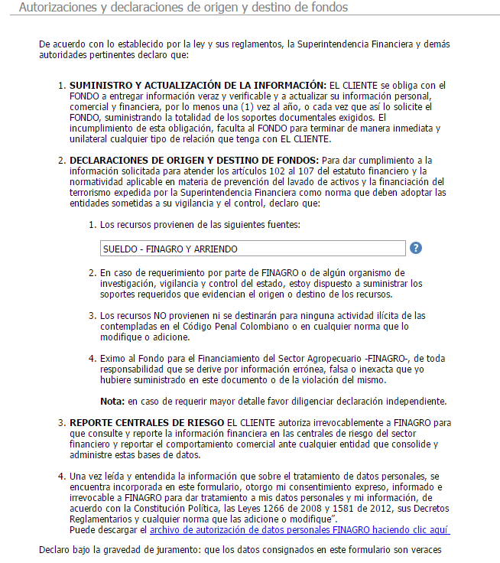
Crear FIB Persona Jurídica
En la sección de “Autorizaciones y declaraciones”, diligencien el espacio de la fuente de los recursos y despliegue el archivo anexo de autorizaciones de datos personales, para que conozca y acepte su contenido:

Slide 25
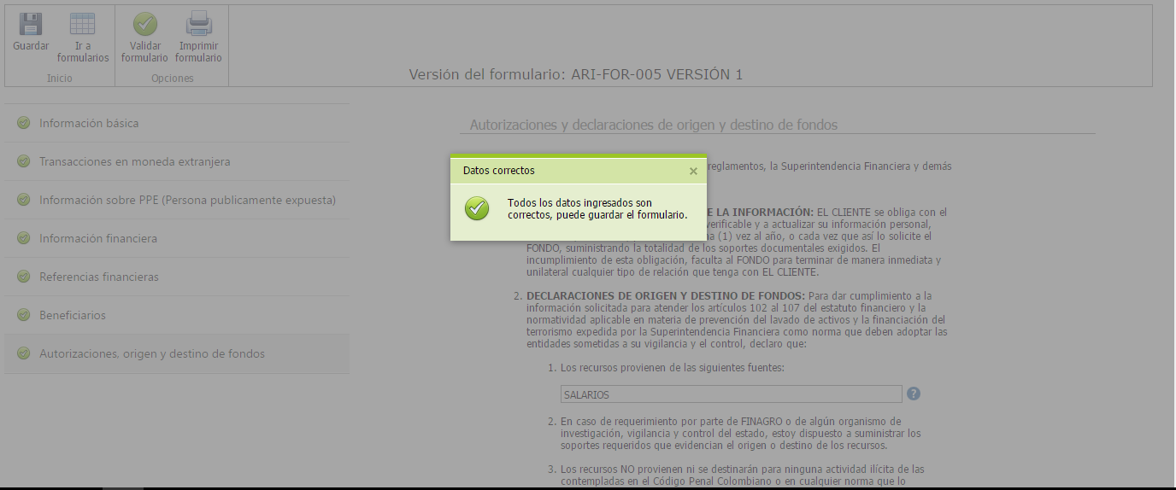
Crear FIB Persona Jurídica
Una vez todas las secciones se encuentran en color verde, se debe dar clic sobre el botón “Validar formulario”, entonces aparecerá la pantalla que se adjunta informando que se puede guardar el formulario a través del botón “Guardar”:

Slide 26
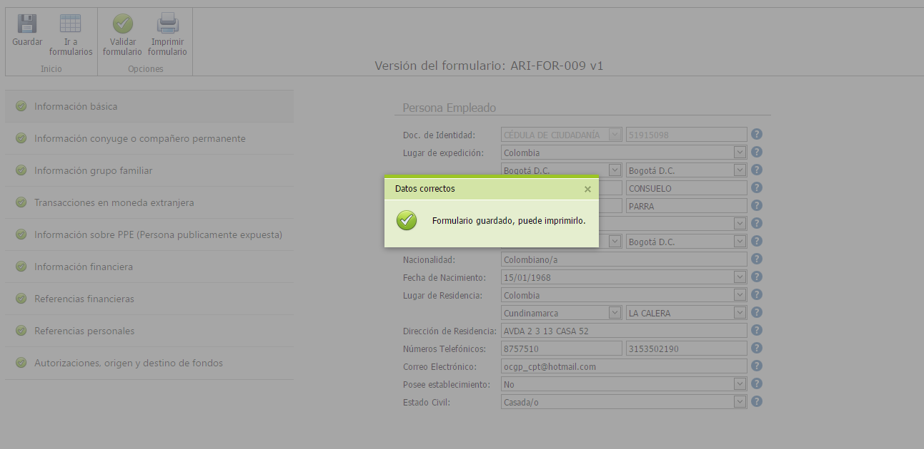
Crear FIB Persona Jurídica
Al seleccionar el botón de guardar y dar clic el sistema le mostrará la siguiente pantalla:

Slide 27
Crear FIB Persona Jurídica
Dé clic en el botón , enseguida se generará el formulario con los datos diligenciados en formato PDF, el cual podrá ser impreso para la firma de la persona Jurídica.

Slide 28
Instrucciones para diligenciar las secciones de accionistas, beneficiarios o controlantes

Slide 29
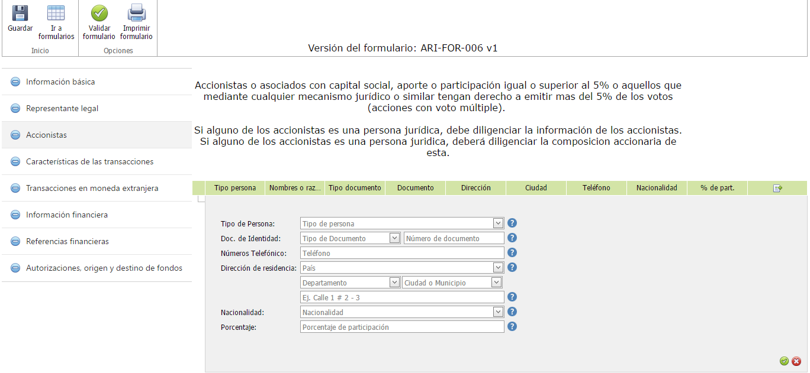
Crear FIB Persona Jurídica
Sección Accionistas
Para diligenciar esta sección se debe iniciar dando clic sobre el botón agregar que se marca en rojo sobre esta pantalla. Entonces se despliega el formato con los campos a diligenciar, así:

Slide 30
Crear FIB Persona Jurídica
Sección Accionistas
Una vez se han diligenciado los datos del primer accionista, se debe dar clic sobre el botón
con el fin de guardar la información.

Slide 31
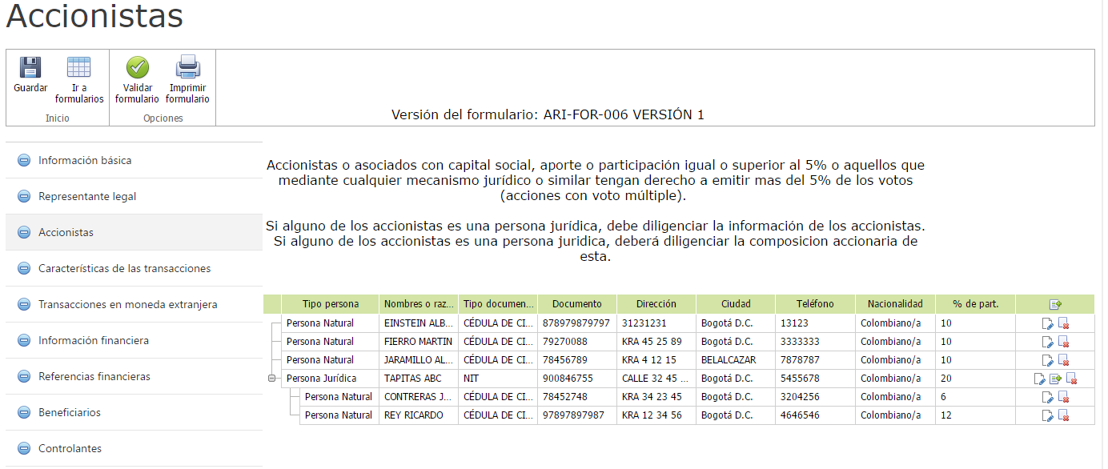
Crear FIB Persona Jurídica
Sección Accionistas
De esta forma podrá incluir todos los accionistas de su empresa, debe tener en cuenta que si uno de los accionistas es persona jurídica deberá a su vez registrar los accionistas de esa empresa hasta llegar a la persona natural:

Slide 32
Crear FIB Persona Jurídica
Sección Accionistas
Observe que para agregar uno o más accionistas de una persona jurídica accionista, se deberá hacerlo a través del botón agregar ubicado en el renglón donde está la persona jurídica que se quiere desagregar como se indica con las señales rojas en el ejemplo:

Slide 33
Crear FIB Persona Jurídica
Sección Beneficiario Final
Esta sección se habilitará si la respuesta a la siguiente pregunta la marca como NO, bajo el entendido de que su empresa no es en quien recaen los efectos económicos de las actividades contractuales que está llevando a cabo con Finagro.
Para el diligenciamiento de la sección beneficiarios deberá realizar los mismos pasos indicados en la sección de accionistas de este instructivo.

Slide 34
Crear FIB Persona Jurídica
Sección Controlante
Esta sección se habilitará si la respuesta a la siguiente pregunta la marca como SI, bajo el entendido que un contralante es la persona natural o jurídica que ejerce el control de su entidad, de acuerdo con lo establecido en los artículos 26 y 27 de la ley 222 de 1995, en relación con matrices y subordinadas.
Para el diligenciamiento de la sección controlante deberá realizar los mismos pasos indicados en la sección de accionistas de este instructivo.

Slide 35
Capítulo 6
Formulario de Información Básica PERSONA NATURAL

Slide 36
CREAR FORMULARIO DE INFORMACIÓN
BÁSICA PERSONA NATURAL - FIB

Slide 37
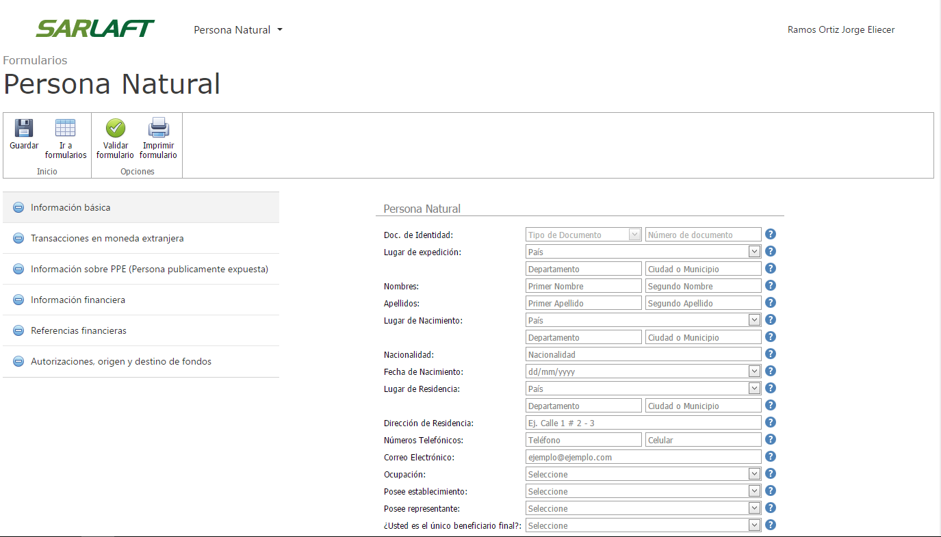
Crear FIB Persona Natural
Diligencie el formulario en sus diferentes secciones, indicadas en la parte izquierda, cada vez que termine una sección debe dar clic sobre el botón “Validar formulario”, el sistema le indicará si se presenta algún error o por el contrario puede continuar con las demás secciones:

Slide 38
Crear FIB Persona Natural
Al diligenciar la primera sección deberá hacer clic en el Botón “Validar Formulario”, entonces le mostrará si le falta algún campo o si hay un error que deba ser corregido, así:

Slide 39
Crear FIB Persona Natural
En la medida en que se vaya diligenciando y validando las diferentes secciones se pondrán en color verde, las secciones en color rojo deberán ser completadas hasta que todas estén en verde.

Slide 40
Crear FIB Persona Natural
En la sección de “Autorizaciones y declaraciones”, diligencien el espacio de la fuente de los recursos y despliegue el archivo anexo de autorizaciones de datos personales, para que conozca y acepte su contenido:

Slide 41
Crear FIB Persona Natural
Una vez todas las secciones se encuentran en color verde, se debe dar clic sobre el botón “Validar formulario”, entonces aparecerá la pantalla que se adjunta informando que se puede guardar el formulario a través del botón “Guardar”:

Slide 42
Crear FIB Persona Natural
Al seleccionar el botón de guardar y dar clic el sistema le mostrará la siguiente pantalla:

Slide 43
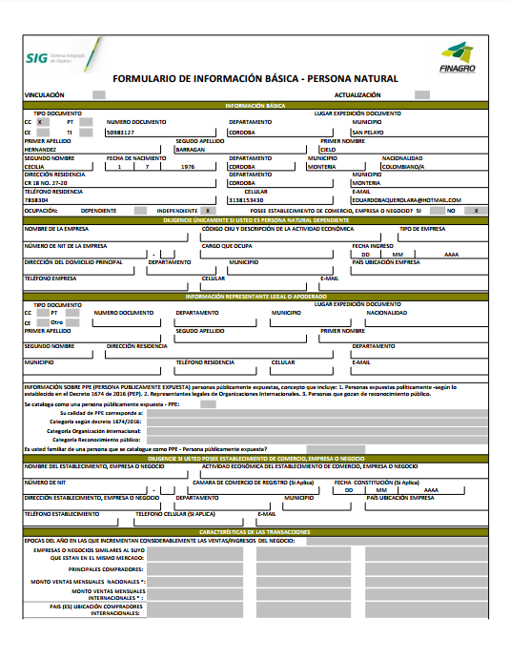
Crear FIB Persona Natural
Dé clic en el botón , enseguida se generará el formulario con los datos diligenciados en formato PDF, el cual podrá ser impreso para la firma de la persona natural.

Slide 44
Crear FIB Persona Natural
Sección Beneficiario Final
Esta sección se habilitará si la respuesta a la siguiente pregunta la marca como NO, bajo el entendido de que su empresa no es en quien recaen los efectos económicos de las actividades contractuales que está llevando a cabo con Finagro.
En el evento que deba diligenciar la sección de beneficiarios, por favor comunicarse al teléfono 3203377 ext. 182 283 o 229.

